Slide 1

Projeto Banco de Dados
Relacionais

Slide 2

Cursos Técnicos PR
Aluno(a) Paulo Cesar
Aluno(a) Victor Barros Roma

Slide 3
Levantamento de Dados
Uma empresa de cursos técnicos deseja informatizar suas operações. Inicialmente, deseja manter um cadastro de todos os seus alunos, mantendo informações como: matricula, nome, CPF, telefone, endereço, e-mail e forma de pagamento. Deseja também manter um cadastro dos cursos oferecidos contendo informações como: disciplina, nome do curso, descrição, tipo, data de início, data do fim, turno e mensalidade. Quando um curso novo é criado um professor é atrelado a aquele curso que possui as seguintes informações: nome, CPF, endereço, telefone, e-mail e conta bancaria. Também é atrelado ao curso uma ou mais salas de aula que possui como informação : prédio, andar e o número da sala. E para a avaliar os alunos o professor realiza avaliações durante o período do curso com : data, nota e seu tipo.

Slide 4
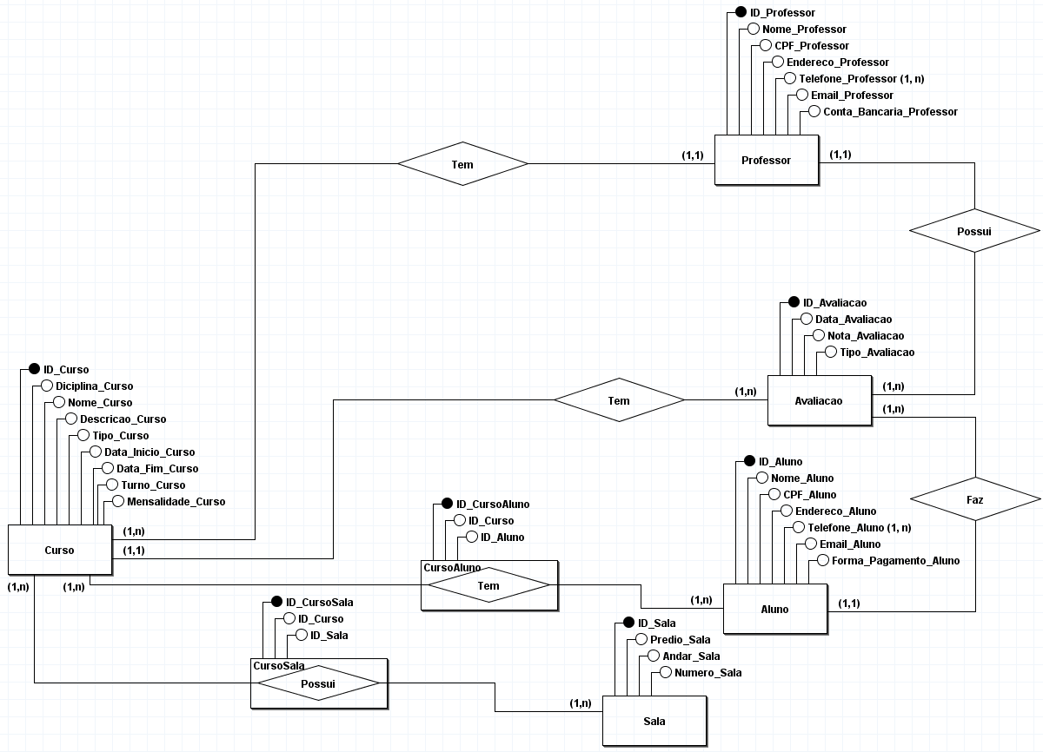
Modelo Conceitual

Slide 5
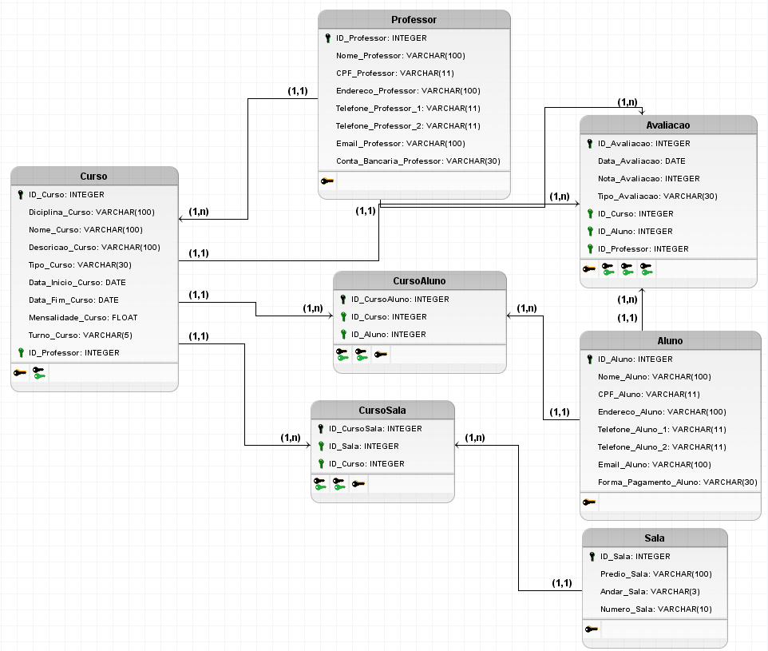
Modelo Lógico

Slide 6
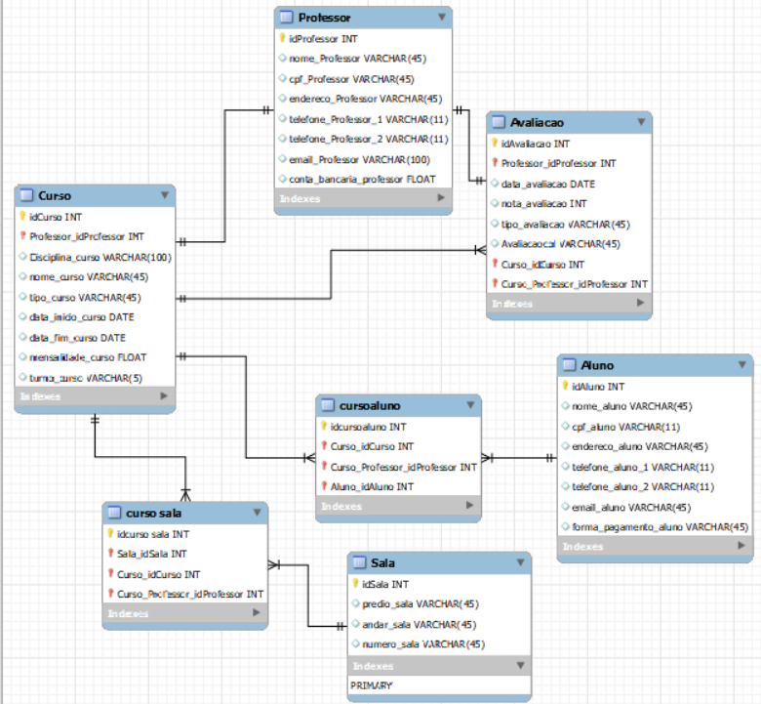
Modelo Físico

Slide 7
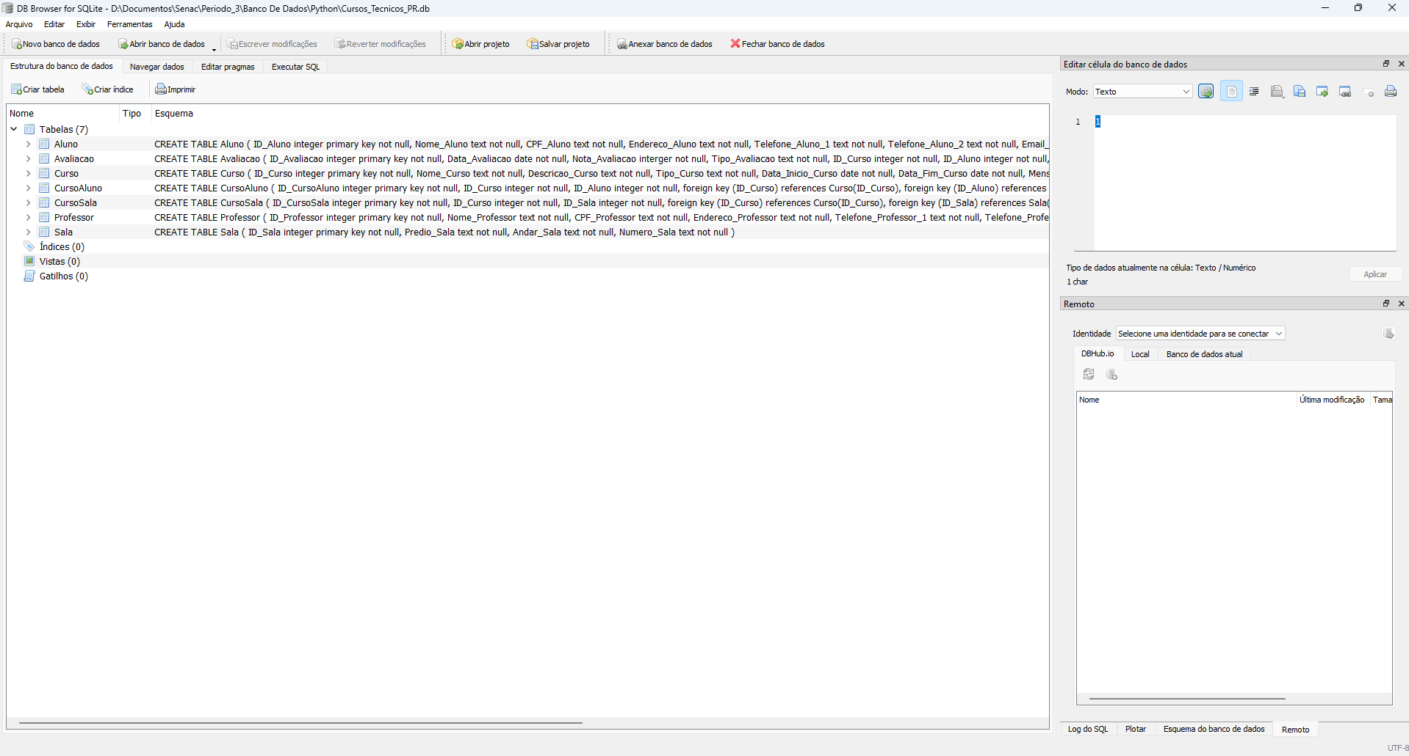
Conexão do Banco de Dados
import sqlite3
conn=sqlite3.connect('Cursos_Tecnicos_PR.db')
query=('''create table if not exists Professor
(
ID_Professor integer primary key not null,
Nome_Professor text not null,
CPF_Professor text not null,
Endereco_Professor text not null,
Telefone_Professor_1 text not null,
Telefone_Professor_2 text not null,
Email_Professor text not null,
Conta_Bancaria_Professor text not null
);''')
conn.execute(query)
query=('''create table if not exists Curso
(
ID_Curso integer primary key not null,
Nome_Curso text not null,
Descricao_Curso text not null,
Tipo_Curso text not null,
Data_Inicio_Curso date not null,
Data_Fim_Curso date not null,
Mensalidade_Curso float not null,
Turno_Curso text not null,
ID_Professor int not null,
foreign key (ID_Professor) references Professor (ID_Professor)
);''')
conn.execute(query)

Slide 8
Conexão do Banco de Dados
query=('''create table if not exists Aluno
(
ID_Aluno integer primary key not null,
Nome_Aluno text not null,
CPF_Aluno text not null,
Endereco_Aluno text not null,
Telefone_Aluno_1 text not null,
Telefone_Aluno_2 text not null,
Email_Aluno text not null,
Forma_Pagamento_Aluno text not null
);''')
conn.execute(query)
query=('''create table if not exists CursoAluno
(
ID_CursoAluno integer primary key not null,
ID_Curso integer not null,
ID_Aluno integer not null,
foreign key (ID_Curso) references Curso(ID_Curso),
foreign key (ID_Aluno) references Aluno(ID_Aluno)
);''')
conn.execute(query)
query=('''create table if not exists Sala
(
ID_Sala integer primary key not null,
Predio_Sala text not null,
Andar_Sala text not null,
Numero_Sala text not null
);''')
conn.execute(query)
query=('''create table if not exists CursoSala
(
ID_CursoSala integer primary key not null,
ID_Curso integer not null,
ID_Sala integer not null,
foreign key (ID_Curso) references Curso(ID_Curso),
foreign key (ID_Sala) references Sala(ID_Sala)
);''')
conn.execute(query)
query=('''create table if not exists Avaliacao
(
ID_Avaliacao integer primary key not null,
Data_Avaliacao date not null,
Nota_Avaliacao interger not null,
Tipo_Avaliacao text not null,
ID_Curso integer not null,
ID_Aluno integer not null,
ID_Professor integer not null,
foreign key (ID_Curso) references Curso(ID_Curso),
foreign key (ID_Aluno) references Aluno(ID_Aluno),
foreign key (ID_Professor) references Professor(ID_Professor)
);''')
conn.execute(query)
conn.close

